Slide 1
Lezione 15
Le politiche scolastiche

Slide 2
Funzioni della Scuola
funzione economica
funzione sociale
funzione di socializzazione

Slide 3
Problemi delle politiche scolastiche in Italia
Scarsa performance in termini di apprendimento (vedi PISA-OCSE)
Scarsa mobilità sociale
Problemi affrontati in modo spesso ideologico con notevoli problemi di attuazione

Slide 4
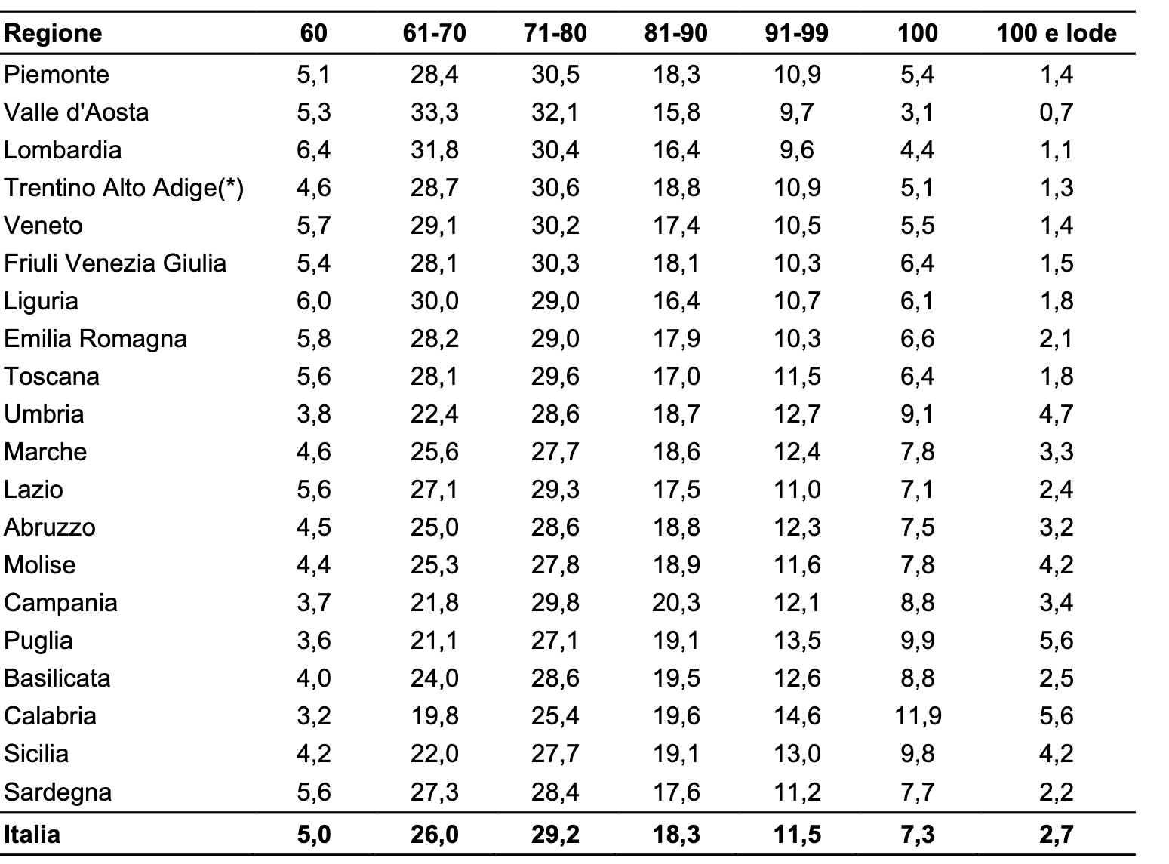
Distribuzione percentuale dei diplomati per fascia di voto e Regione
A.S. 2022/2023

Slide 5
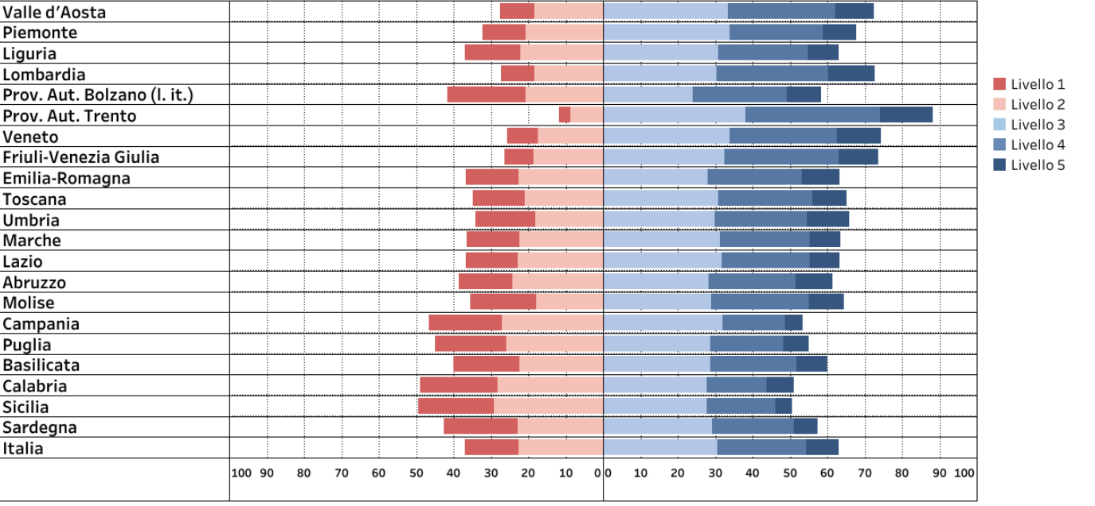
Studenti per livello raggiunto in Italiano in II secondaria di secondo grado, in Italia e per regione. Distribuzione percentuale (fonte: INVALSI 2023)

Slide 6
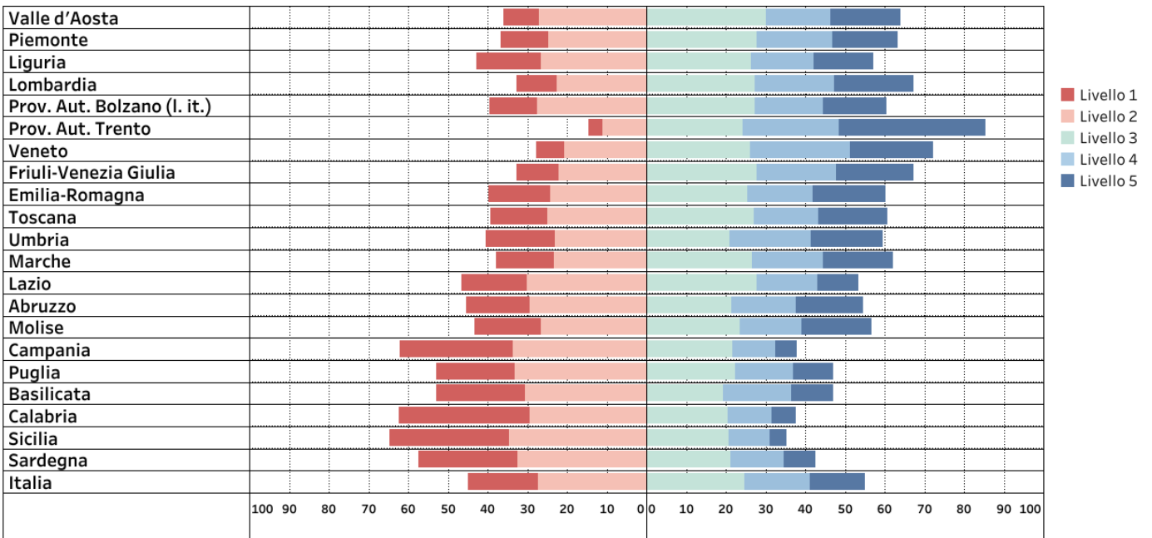
Studenti per livello raggiunto in Matematica in II secondaria di secondo grado, in Italia e per regione. Distribuzione percentuale (fonte: INVALSI 2023)

Slide 7
Come studiare le politiche scolastiche
Approccio di Policy Design
Capacità Politica e Capacità Tecnica
Due tipi di riforme: replacement e layering

Slide 8
Le politiche di replacement degli anni Novanta: l’autonomia e (l’inattuata) riforma dei cicli scolastici (1)
Dal 1962 (unificazione scuola media) solo politiche di layering
Nel 1997, improvvisamente con il governo dell’Ulivo, riforma dell’Autonomia (replacement).
Riforma attuata con vari dgls:
Dlsg 59 del 1998 che disciplina la nuova figura del «dirigente» scolastico;
Dlgs 112 del 1998 che trasferisce importanti funzioni di amministrazione, organizzazione e pianificazione del sistema scolastico territoriale alle regioni e agli enti locali;
d.p.r. 233, del 1998, che stabilisce i criteri mediante i quali le regioni e le province sono chiamate a dimensionare le istituzioni scolastiche sul territorio
Dlgs 258 del 1999 con cui viene istituito l’Invalsi

Slide 9
Le politiche di replacement degli anni Novanta: l’autonomia e (l’inattuata) riforma dei cicli scolastici (2)
Replacement ma attenzione: Il ministero con gli uffici scolastici regionali, svolge un ruolo attivo di coordinamento e di gestione delle risorse finanziarie e del personale.
Nel 2000 approvata la riforma dei cicli (ciclo primario di 7 anni, ciclo secondario di 5 anni). Un vero replacement.
Problemi di attuazione e di legittimazione. Il nuovo governo del centro-destra nel 2001 la cancella.
Previsione di premio per i docenti proposto nel contratto 1999-2001 da Berlinguer. Non attuato causa proteste dei docenti

Slide 10
Gli anni 2000: le riforme del centro-destra (1)
Riforma Moratti dei cicli scolastici
Formulazione che esclude i Sindacati e include Confindustria e le associazioni delle famiglie
Legge delega 53/2003
layering (una lingua straniera e informatica obbligatori sin dalle elementari, la possibilità di andare a scuola a 5 anni e mezzo)
Replacement:
a. la licealizzazione degli istituti tecnici (idea originata nell’entourage del ministro): pertanto nella previsione della delega, la scuola superiore doveva strutturarsi in licei (quinquennali) e formazione professionale (quadriennale).
b. Nuovo sistema reclutamento degli insegnanti

Slide 11
Gli anni 2000: le riforme del centro-destra (2)
Riforma Moratti abbisognava di molti decreti attuativi. Vengono approvati con un percorso lungo entro la fine della legislatura e il governo di centro–sinistra nel 2007 di fatto la vanifica con il ripristino della filiera tecnica nella scuola superiore
Nel 2008 riforma Gelmini. Velocità del processo decisionale (nel dl 112 poi approvato come legge 133 del 2008: abolizione ICI e previsione tagli consistenti alla scuola: circa 130mila dipendenti negli anni successivi)

Slide 12
Gli anni 2000: le riforme del centro-destra (3)
La riforma Gelmini non è «epocale». E’ una razionalizzazione dell’esistente
sei licei; due istituti tecnici (settore economico e settore tecnologico) due istituti professionali (quelli dei servizi e quello per l’industria e l’artigianato).
si rafforza il carattere teorico della formazione liceale e quello tecnico-applicato degli istituti tecnici. Inoltre, gli istituti professionali vengono “quinquennalizzati” e, quindi, di fatto “tecnicizzati” ovverosia resi poco distinguibili dagli istituti tecnici
Previsione anche della la possibilità di un premiale annuale per i docenti migliori (circa 7000 euro) che però non venne mai attuato…

Slide 13
L’ultimo decennio: la Buona Scuola (1)
il processo decisionale della Buona Scuola viene condotto, almeno fino al momento della fase parlamentare, mediante un unilateralismo che non si era mai visto nella storia della politica italiana.
Formulazione: 2 gruppi di lavoro scelti dal ministero. Preparazione di linee guida che a partire partire dal 15 settembre del 2014, per sessanta giorni, viene sottoposta una consultazione pubblica via web mediante la quale ogni cittadino poteva esprimere il suo giudizio e fare proposte
Nessuno sa davvero se i contributi dei cittadini partecipanti alla consultazione siano stati davvero tenuti in considerazione
Legge approvata in modo veloce ma saltano: la previsione di un sistema di carriera meritocratico e poteri super-manageriali per i dirigenti scolastici

Slide 14
L’ultimo decennio: la Buona Scuola (2)
La legge 107/2015 prevede:
La programmazione dell’offerta formativa (Pof) triennale, invece che Annuale.
L’assegnazione ad ogni scuola di un organico di posti-docente “funzionale” all’offerta formativa di cui sopra e individuato dalla stessa scuola(prima era il Ministero ad assegnare i docenti
L’assunzione a tempo indeterminato di un numero consistente (circa 100.000) degli attuali «precari», attraverso concorso nazionale (piano straordinario assunzioni).
L’estinzione delle graduatorie a punteggi, da cui scaturisce l’obbligo di assunzione e il divieto di supplenze, anch’esse generatrici di precariato.
Un rafforzamento dei poteri dei dirigenti scolastici (che nella proposta del governo era concepito come il dominus della scuola che dirige, mentre nella fase parlamentare molti dei poteri previsti dalla proposta sono stati depotenziati).
Bonus finanziari in base al merito ai singoli docenti
Un sistema di reclutamento caratterizzato da un periodo formativo di tre anni successivamente alla vittoria concorsuale.

Slide 15
L’ultimo decennio: la Buona Scuola (3)
La Buona Scuola parte come un replacement ma finisce come un layering poiché viene fortemente emendata in Parlamento
Persistenza di una notevole sfiducia rispetto a managerializzazione e valutazione. Questa sfiducia (che nel caso della Buona Scuola è stato il vero collante dell’opposizione della maggioranza degli inseganti alla prima versione della riforma)
Resistenza non solo ideologica ma anche dovuta alla cattiva attuazione dell’autonomia e a una evidente incapacità a gestire, sia dal punto di vista politico sia da quello tecnico, le varie procedure di valutazione (si pensi alle continue polemiche intorno ai test Invalsi).

Slide 16
L’ultimo decennio: la Buona Scuola (a)
I governi successivi (Gentiloni e Conte I) emendano fortemente la legge della buona Scuola.
Il governo Gentiloni ripristina le relazioni storiche con i Sindacati interrotte da Renzi ma emana tutti i decreti previsti dalla legge sulla buona Scuola
Molte modifiche in corso d’opera sul personale:
GENTILONI: l’incardinamento dei docenti non è più su ambito territoriale, ma su scuola la negoziazione dei criteri relativi all’attribuzione del bonus premiale viene ancora ad una logica di distribuzione larga.
CONTE I abolisce il potere di chiamata diretta da parte dei dirigenti, a partire dall’as 2019-2020

Slide 18
Design debole anche in presenza di grande forza politica (1)
Le caratteristiche strutturali della competizione partitica hanno forzato i governi ad uscire dal processo legislativo ordinario, facendo diventare “normale” il ricorso ai decreti legge, alle leggi delega e al voto di fiducia
La dinamica bi-polare aveva, seppur parzialmente, rafforzato la coesione interna alle coalizioni di centro-destra e centro-sinistra
A partire dal 1992-1994 i governi avevano progressivamente aumentato la loro capacità di guidare ed indirizzare il processo legislativo
Questa accresciuta capacità politica dei governi ha consentito, pertanto, di perseguire, più che nei decenni precedenti, tentativi di riforme meno incrementali. Insomma, la possibilità di fare più replacement e meno layering.

Slide 19
Design debole anche in presenza di grande forza politica (2)
Problemi di Capacità Tecnica: soprattutto pe ril Governo Moratti e per il Governo Renzi
Problemi di Implementazione:
la dinamica bipolare e la tendenza al policy reversal
forza dei gruppi di interesse del settore.
Queste caratteristiche sembrano rilevare soprattutto per i casi di replacement (le riforme Berlinguer e Moratti) ma anche per gli interventi di layering quando essi riguardano il personale e sono stati assolutamente non condivisi dal corpo docente (come nel caso delle norme della Buona Scuola che riguardano gli insegnanti)

Slide 20
Design debole anche in presenza di grande forza politica (3)
La politica della scuola italiana resta una politica estremamente complessa a causa della densità e della rilevanza degli interessi coinvolti.
Le riforme radicali (replacement) si possono approvare ma rischiano sempre di naufragare a causa dello scontro ideologico che possono provocare oppure a causa della mancanza di coerenza e realismo nel loro disegno.
Le riforme incrementali sono più semplici da approvare ma spesso non toccano, almeno nel breve periodo, i problemi principali da risolvere.

